Slide 1
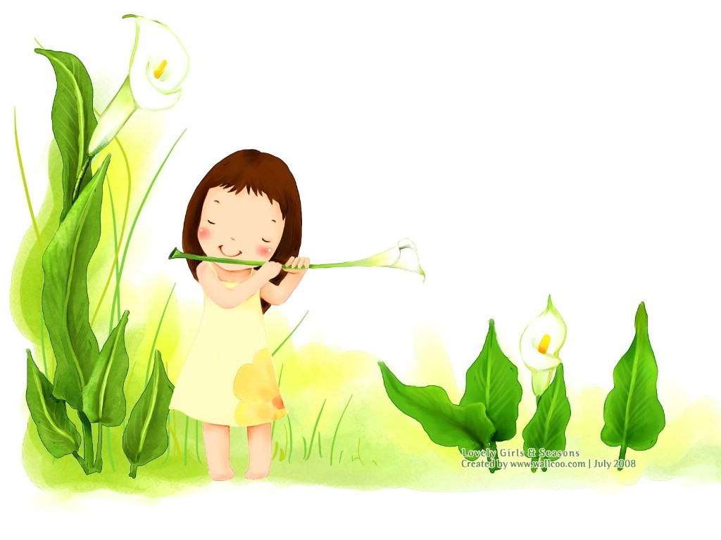
特别的作业

Slide 2
读 一读
特别
布置
桃花
桑叶
柳枝
课桌
奇怪
院子
爱护
代表
自己
展开
昨天
一幅画

Slide 3
想 一 想
老师布置了一项 什么作业？

Slide 4
说一说
★小朋友们带来了什么?
★小丽带来了什么?

Slide 5
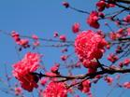
红 红 的 桃 花
Notes:
本资料来自于资源最齐全的２１世纪教育网www.21cnjy.com

Slide 6

红红的桃花
嫩嫩的桑叶
Notes:
本资料来自于资源最齐全的２１世纪教育网www.21cnjy.com

Slide 7

红 红 的 桃 花
嫩 嫩 的 桑 叶
细 细 的 柳 枝
Notes:
本资料来自于资源最齐全的２１世纪教育网www.21cnjy.com

Slide 8
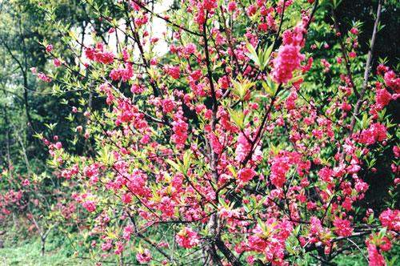

Slide 9
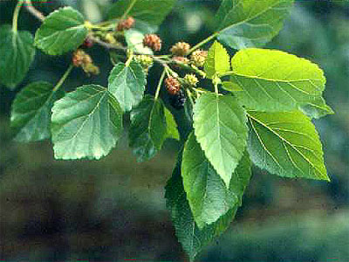

Slide 10
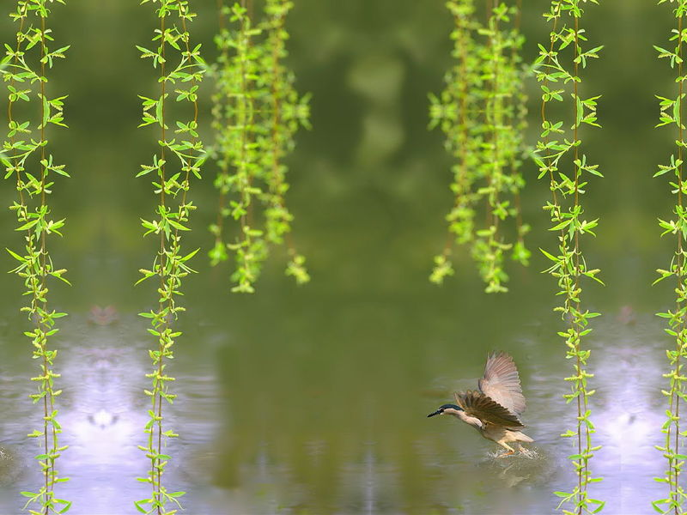

Slide 11
今天，小朋友们有的带来了红红的桃花，有的带来了嫩嫩的桑叶，有的带来了细细的柳枝……
Notes:
本资料来自于资源最齐全的２１世纪教育网www.21cnjy.com

Slide 12
小丽说:“昨天,我看见院子里的玉兰花开了，刚要摘一朵，又想应该爱护花草树木,就把它画下来了。”说着，小丽把画展开给大家看。

Slide 13
特别的作业 “特别”之处是什么？
Notes:
本资料来自于资源最齐全的２１世纪教育网www.21cnjy.com

Slide 14

想一想：
为什么大家认为小丽的作业最好？

Slide 15
        小丽和同学们一样都爱春天，但她更懂得爱春天就要爱护花草树木，不去摘它、折它。她把玉兰花画下来交作业，这样不仅很好的完成了老师的作业，又爱护了花草树木。而其他同学们伤害了花草树木。所以，大家认为小丽的作业最好。

Slide 16
今天，小朋友们有的带来了红红的桃花，有的带来了嫩嫩的桑叶，有的带来了细细的柳枝……
Notes:
本资料来自于资源最齐全的２１世纪教育网www.21cnjy.com

Slide 17
今天，小朋友们有的带来了红红的桃花，有的带来了嫩嫩的桑叶，有的带来了细细的柳枝……
有的带来了……有的带来了……
Notes:
本资料来自于资源最齐全的２１世纪教育网www.21cnjy.com

Slide 18
今天，小朋友们有的带来了红红的桃花，有的带来了嫩嫩的桑叶，有的带来了细细的柳枝……
有的……有的……
Notes:
本资料来自于资源最齐全的２１世纪教育网www.21cnjy.com

Slide 19
练一练
●下课铃响了,同学们有的( )， 有的( )，有的（ ）。
●体育课上，同学们有的（ ），有的（ ），有的（ ）。

Slide 20
在括号里填上合适的词语。
（ ）的桃花 （ ）的桑叶
（ ）的柳枝 （ ）的作业
（ ）的小草 （ ）的动物
红红
嫩嫩
细细
特别
青青
可爱

Slide 21
布置作业
写几句爱护花草树木的话，提醒人们爱护身边的花草树木。

Slide 22

再见

